Slide 1

LoadRunner
性能测试培训系列（一）http协议基本讲解

Slide 2
学习目标
学习目标
  htpp协议的介绍
  什么是接口
  http协议接口
  Fiddler抓包工具的使用
  性能测试的基本思想

Slide 3
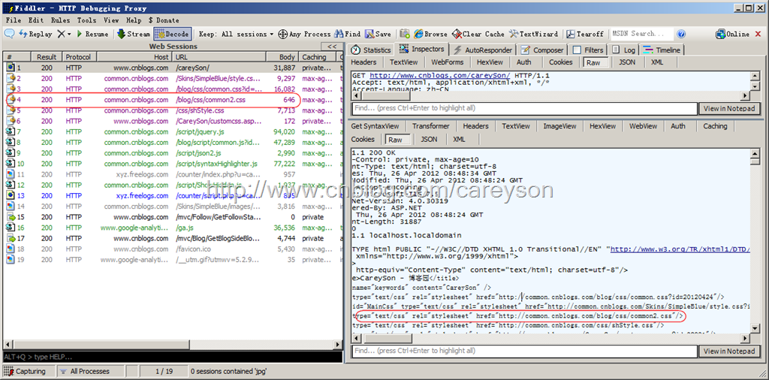
http协议的介绍
定义
  超文本传输协议（HTTP，HyperText Transfer Protocol)是互联网上应用最为广泛的一种网络协议。所有的WWW文件都必须遵守这个标准。。
实例

Slide 4
http协议介绍
用fiddler抓取请求和相应，可以看出，虽然仅仅访问了，但获取的不仅仅是一个HTML而已，而是浏览器对HTML解析的过程中
HTTP请求(HTTP Request)
所谓的HTTP请求，也就是Web客户端向Web服务器发送信息，这个信息由如下三部分组成：
1.请求行
2.HTTP头
3.内容
一个典型的请求行比如:
GET www.cnblogs.com HTTP/1.1
请求行写法是固定的，由三部分组成，第一部分是请求方法，第二部分是请求网址，第三部分是HTTP版本。

Slide 5
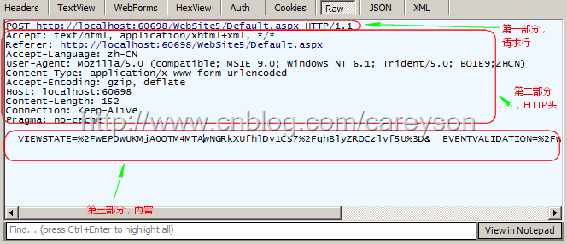
http协议介绍
第二部分HTTP头在HTTP请求可以是3种HTTP头：1.请求头(request header) 2.普通头(general header) 3.实体头(entity header)
通常来说，由于Get请求往往不包含内容实体，因此也不会有实体头。
第三部分内容只在POST请求中存在，因为GET请求并不包含任何实体。
我们截取一个具体的Post请求来看这三部分，在一个普通的aspx页面放一个BUTTON,当提交后会产生一个Post请求，如所示

Slide 6
http协议介绍
HTTP请求方法
虽然我们所常见的只有Get和Post方法，但实际上HTTP请求方法还有很多，比如： PUT方法，DELETE方法，HEAD方法，CONNECT方法,TRACE方法。这里我就不细说了
这里重点说一下Get和Post方法，Get和Post最大的区别就是Post有上面所说的第三部分：内容。而Get不存在这个内容。因此就像Get和Post其名称所示那样，Get用于从服务器上取内容，而Post是由客户端向服务器端发送内容的方式。因此具有请求的第三部分：内容

Slide 7
http协议介绍
HTTP响应(HTTP Response)
当Web服务器收到HTTP请求后，会根据请求的信息做某些处理(这些处理可能仅仅是静态的返回页，或是包含Asp.net,PHP,Jsp等语言进行处理后返回)，相应的返回一个HTTP响应。HTTP响应在结构上很类似于HTTP请求,也是由三部分组成，分别为:
1.状态行
2.HTTP头
3.返回内

Slide 8
http协议介绍
首先来看状态行，一个典型的HTTP状态如下:
HTTP/1.1 200 OK
第一部分是HTTP版本，第二部分是响应状态码，第三部分是状态码的描述，因此也可以把第二和第三部分看成一个部分。
对于HTTP版本没有什么好说的，而状态码值得说一下，网上对于每个具体的HTTP状态码所代表的含义都有解释，这里我说一下分类。
信息类 (100-199)
响应成功 (200-299)
重定向类 (300-399)
客户端错误类 (400-499)
服务端错误类 (500-599)

Slide 9
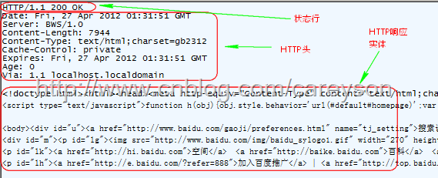
http协议介绍
HTTP响应内容就是HTTP请求所请求的信息。这个信息可以是一个HTML，也可以是一个图片。比如我访问百度，HTTP Response如图所示
PS:对于HTTP协议中的细节并没有深挖，但对于HTTP大框架有了比较系统的介绍，更多关于HTTP的细节信息，请去参看相关书籍

Slide 10
接口的概念
接口的概念
同一计算机不同功能层之间的通信规则称为接口
http协议接口
实例： 1/user/register_required_info
写入注册必填信息
URL
http://url/1/user/register_required_info.php
支持格式
JSON
请求方法
GET

Slide 11
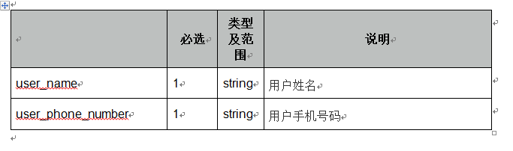
http协议接口
  请求参数
  返回结果示例
  {
  “result” : 1,
  “uid” : 001,
  “user_name” : “小王”,
  “user_phone_number” : “13111111111”
  }

Slide 12
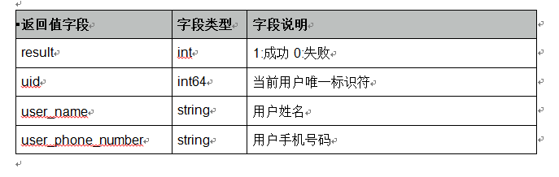
http协议接口
字段说明

Slide 13
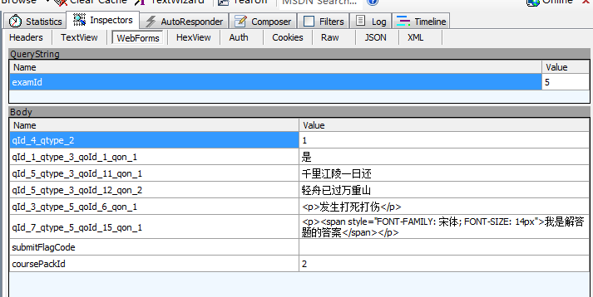
Fiddler抓包工具
图一

Slide 14
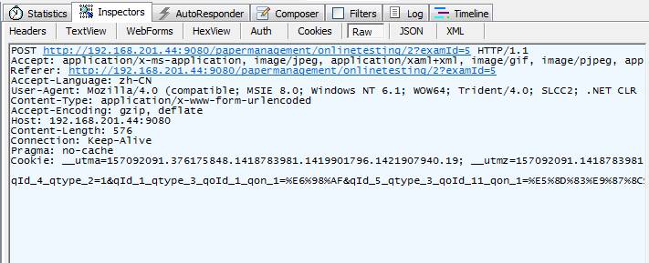
Fiddler抓包工具
图二

Slide 15
性能测试基本思想
性能测试基本思想
  协议的选取
  接口的理解
  请求的发送

Slide 16


THANK YOU！

